Slide 1






XÂY DỰNG TRANG WEB ÔN THI THI BẰNG LÁI XE

Slide 2



Tên Thành Viên
Lê Chí Cường 2100370
Dương Quốc Đông 2100424

Slide 3
Nội Dung
Lý do chọn đề
Cơ sở lý thuyết
Thiết kế và Cài đặt
Kết quả và Thực nghiệm

Slide 4
Lý do chọn đề tài
Ứng dụng công nghệ thông tin vào thực tiễn đời sống xã hội giảm thiểu được sức lao động của con người, tăng hiệu quả học tập của con người.
Chúng em sẽ phân tích và thiết kế cho bài luyện thi trắc nghiệm đồng thời đưa ra cài đặt hệ thống.

Slide 5
HTML
HTML (Hyper Text Markup Language - Ngôn ngữ đánh dấu siêu văn bản) là một sự định dạng để báo cho trình duyệt Web (Web browser) biết cách để hiển thị một trang Web.
HTML tạo ra các slide trình diễn, thêm hình ảnh, video và âm thanh, cũng như tạo ra các liên kết và nút điều hướng.

Slide 6

HTML
VÍ DỤ:
<!DOCTYPE html>
<html>
<head>
<title>Tiêu đề trang web</title>
</head>
<body>
Nội dung trang web
</body>
</html>

Slide 7
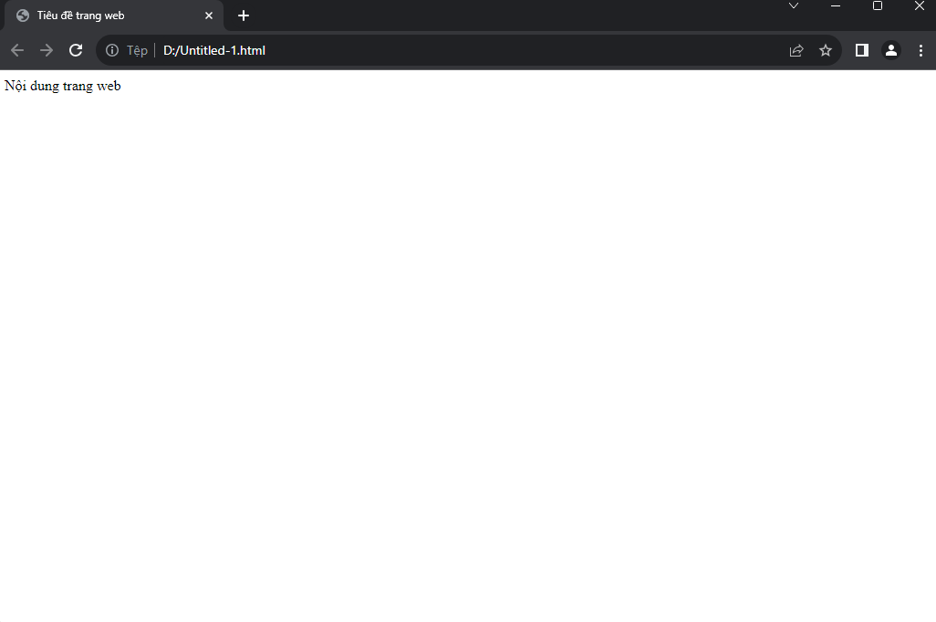

Slide 8

CSS
CSS (Cascading Style Sheets) là ngôn ngữ mô tả cách trang web được hiển thị trên màn hình.
Thiết kế và định dạng các phần tử trên trang web, bao gồm cả việc tạo các hiệu ứng, chuyển động và bố cục trang.

Slide 9
CSS
VÍ DỤ:
<!DOCTYPE html>
<html>
<head>
<style> p{ color: blue;} </style>
</head>
<body>
<p> dòng này hiển thị màu </p>
</body>
</html>

Slide 10
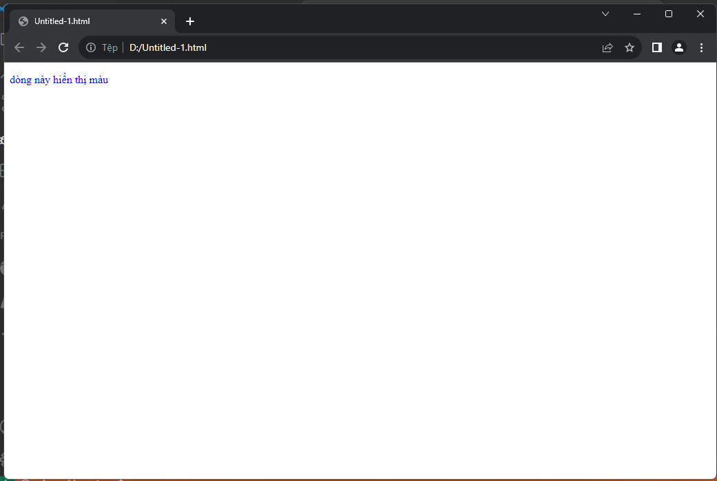

Slide 11

JavaScript
JavaScript là một ngôn ngữ lập trình dùng để làm cho trang web trở nên tương tác và động đà.
JavaScript hoạt động chủ yếu trên trình duyệt web và là một phần quan trọng của phát triển web hiện đại.

Slide 12


Thiết kế và Cài Đặt
Visual Studio Code là một trình ứng dụng mã nguồn mở và miễn phí.
VS Code mang hỗ trợ rất nhiều cho các lập trình viên.

Slide 13

Cài đặt trên máy tính
Tiến hành cài đặt các ứng dụng sau qua các đường link:
VisualStudioCode:https://code.visualstudio.com/download

Slide 14
Cài đặt trên Visual Studio Code
Cài đặt Javascript
Cài đặt CSS

Slide 15
Thiết Kế
<!DOCTYPE html>
<html lang="en">
<head>
<meta charset="UTF-8">
<meta name="viewport" content="width=device-width, initial-scale=1.0">
<title>Document</title>
</head>
<body>
</body>
</html>

Slide 16
CODE SẢN PHẨM

Slide 17

Kết quả và Thực nghiệm
Kết quả đạt được sau nghiên cứu.
2.Hướng phát triển

Slide 18
Tài liệu tham khảo
Phone:
Tự học lập trình: https://tuhoclaptrinh.edu.vn/html-css-javascript-la-gi-806.html.
Đề thi thử bằng lái xe A1 200 câu: https://hoclaixemoto.com/thi-bang-lai-xe-may-a1-online/.
Levering, Ryan, and Michal Cutler. "The portrait of a common HTML web page." Proceedings of the 2006 ACM symposium on Document engineering. 2006.
Duckett, Jon. Beginning html, xhtml, css, and javascript. John Wiley & Sons, 2011.

Slide 19

Thank You
Can Tho University of Technology

Slide 20


Mời cô và các bạn đặt câu hỏi

